Slide 1
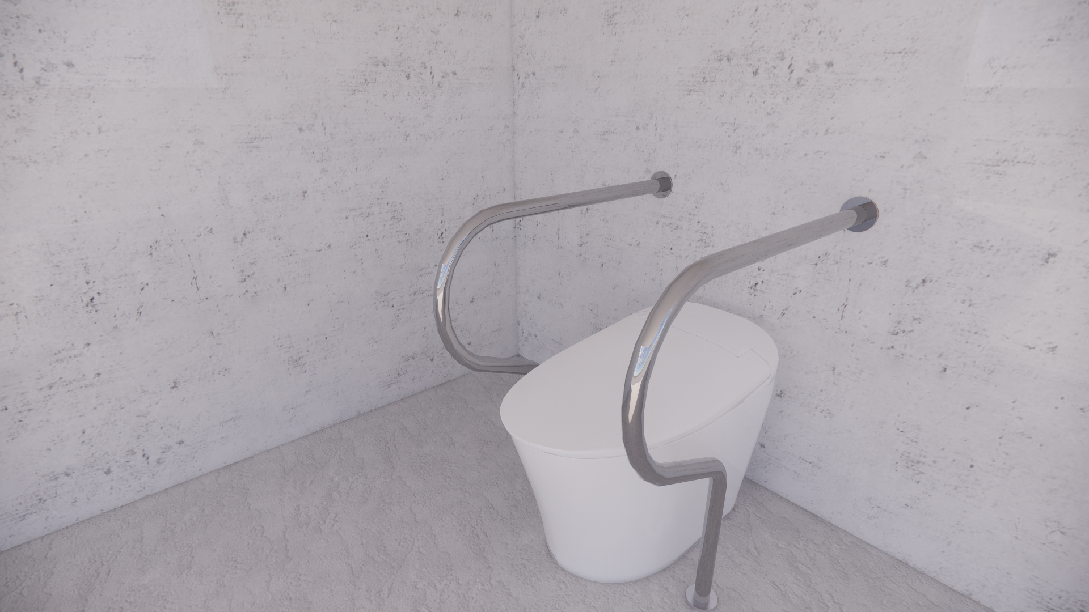
Insatllation guide
GB-104V

Slide 2
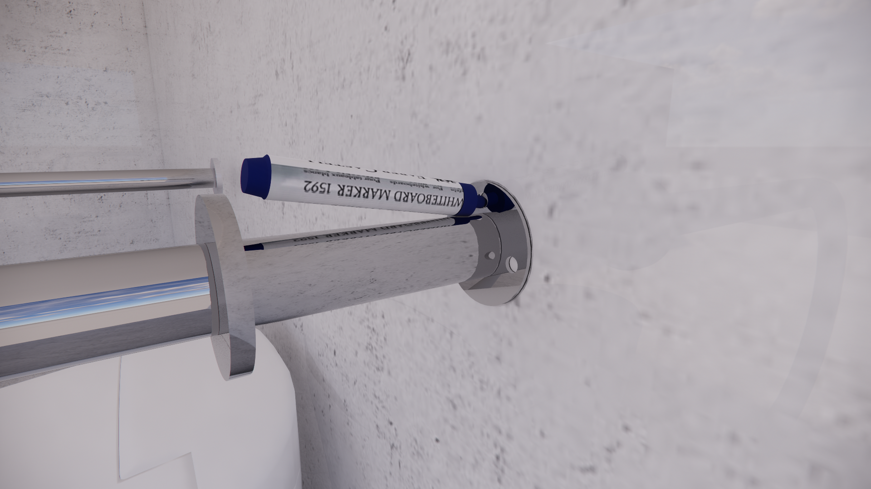
Set location & Mark
Đánh dấu vị trí khoan

Slide 3
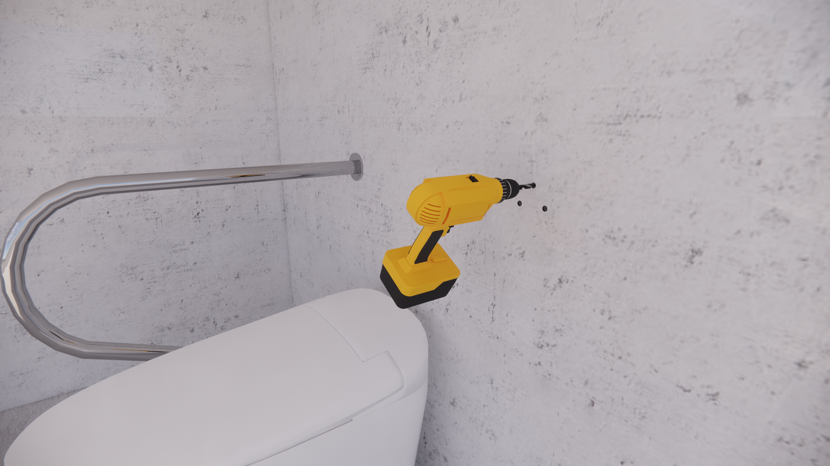
Drill holes
Đánh dấu vị trí khoan, sau đó dùng mũi khoan M8 để khoan lỗ.

Slide 4
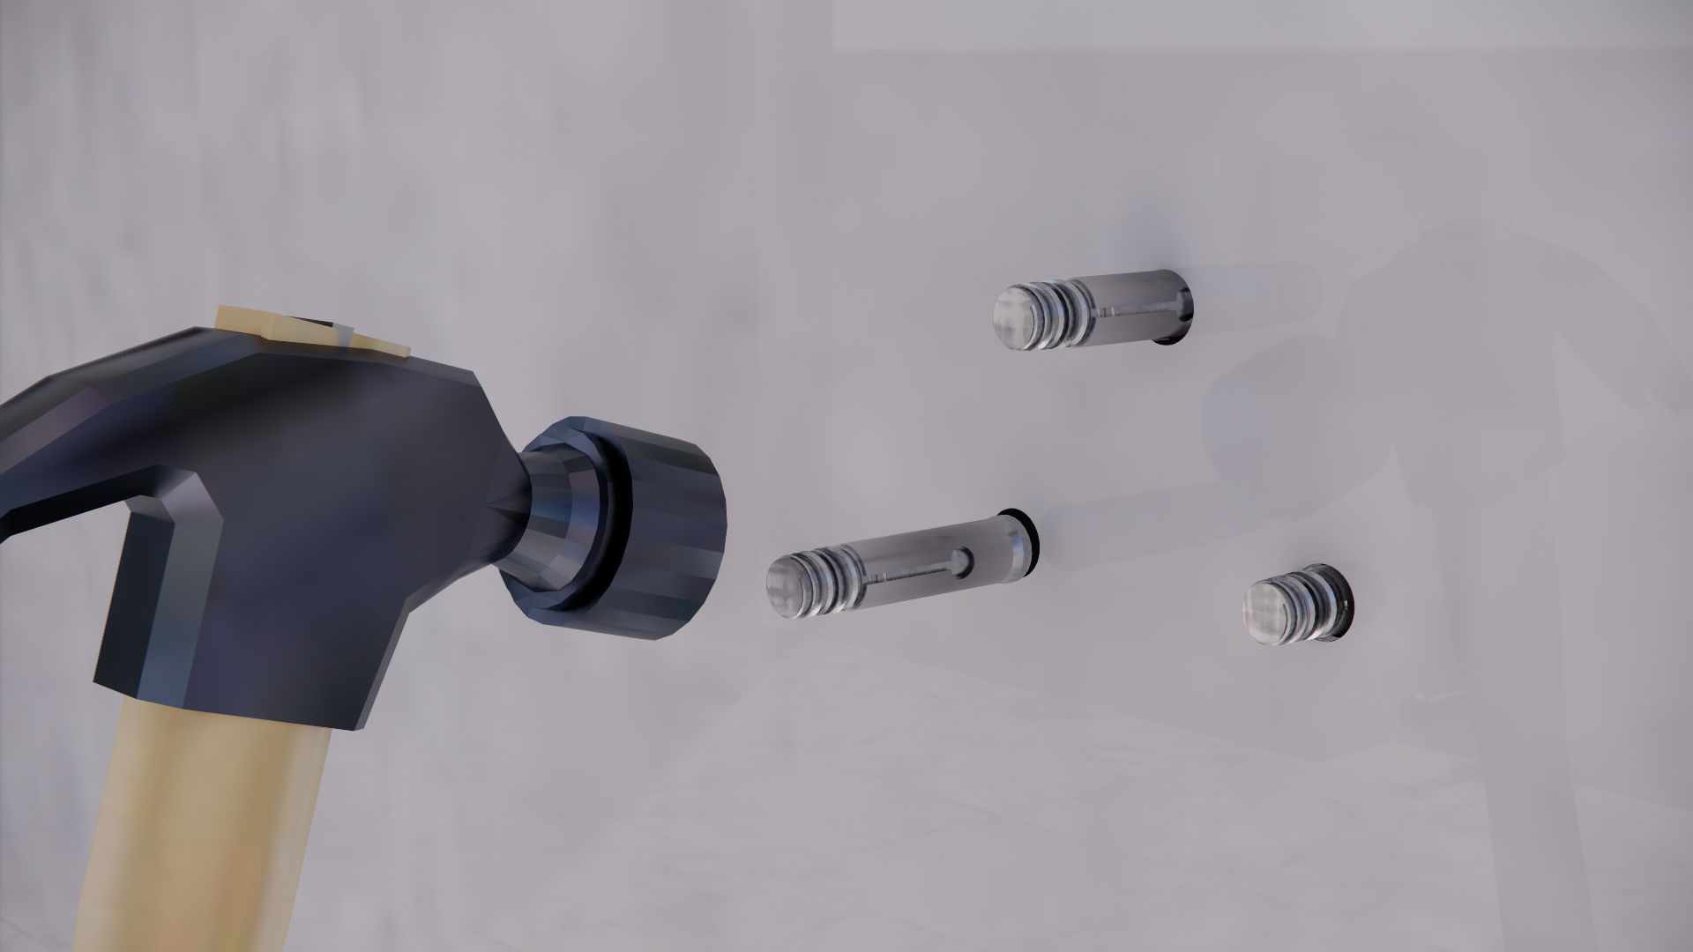
Hammer - Chèn nở vít và đóng chặt sao cho phần ren phẳng với mặt tường.
Expansion pad
Insert the expansion screw & hammer it.
To make sure the expansion pad is fully in the wall, the screw thread is flat as wall level.

Slide 5
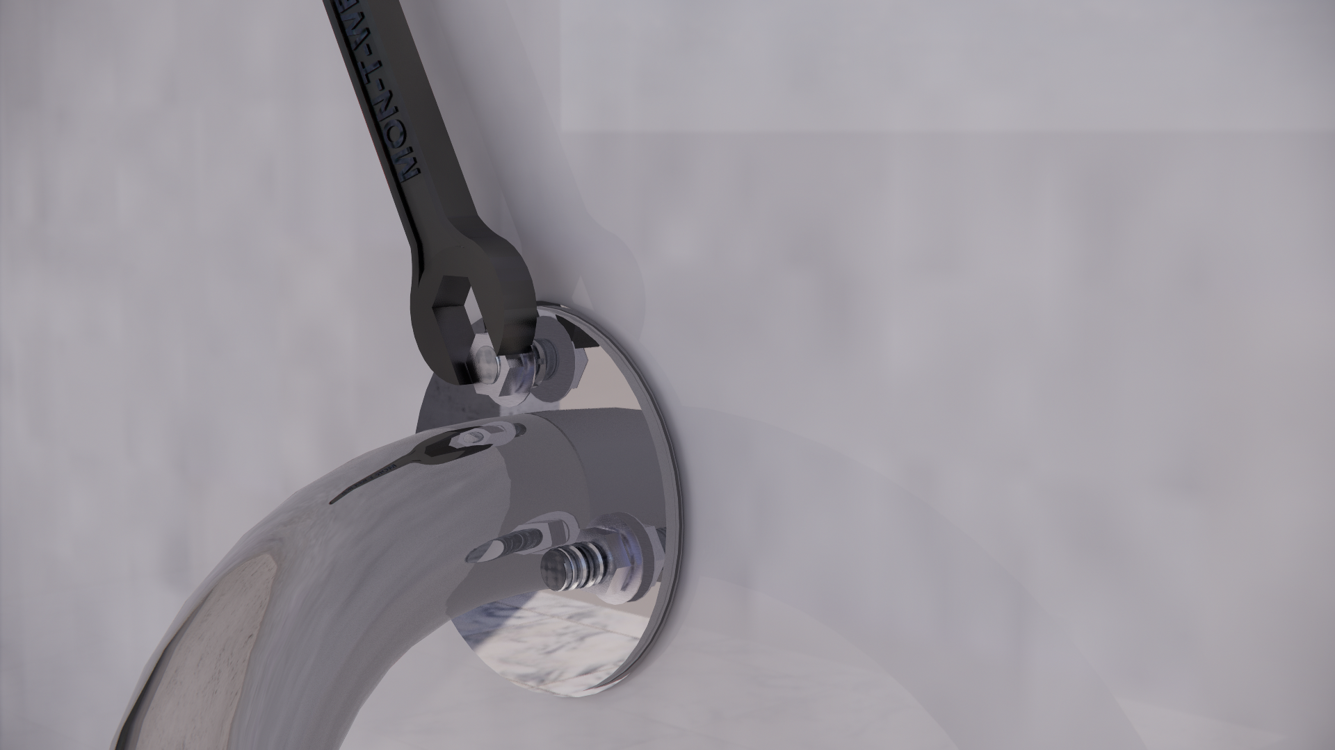
Tighten Bolts
Dùng cờ lê siết chặt các bu lông và cắt bỏ phần ren thừa.

Slide 6
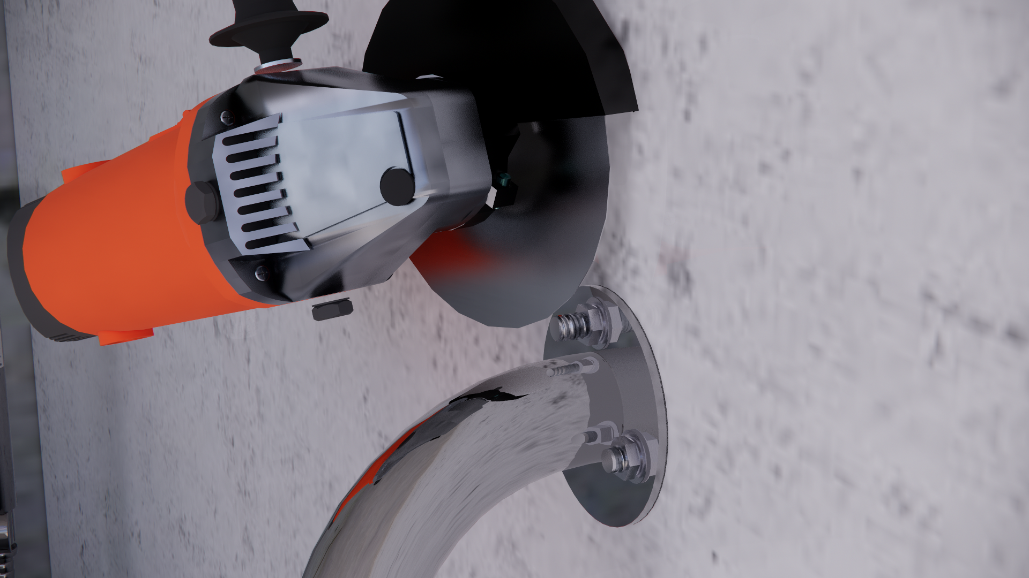
Cut
Use the flat grinder to cut off the excessively threads as flat as the bolt,
Using the cover to double check the height of the gap between cover and baseplate.
remove the rough edges of the screw after cut.
Kiểm tra khoảng cách giữa nắp và đế để hoàn tất quá trình.

Slide 7
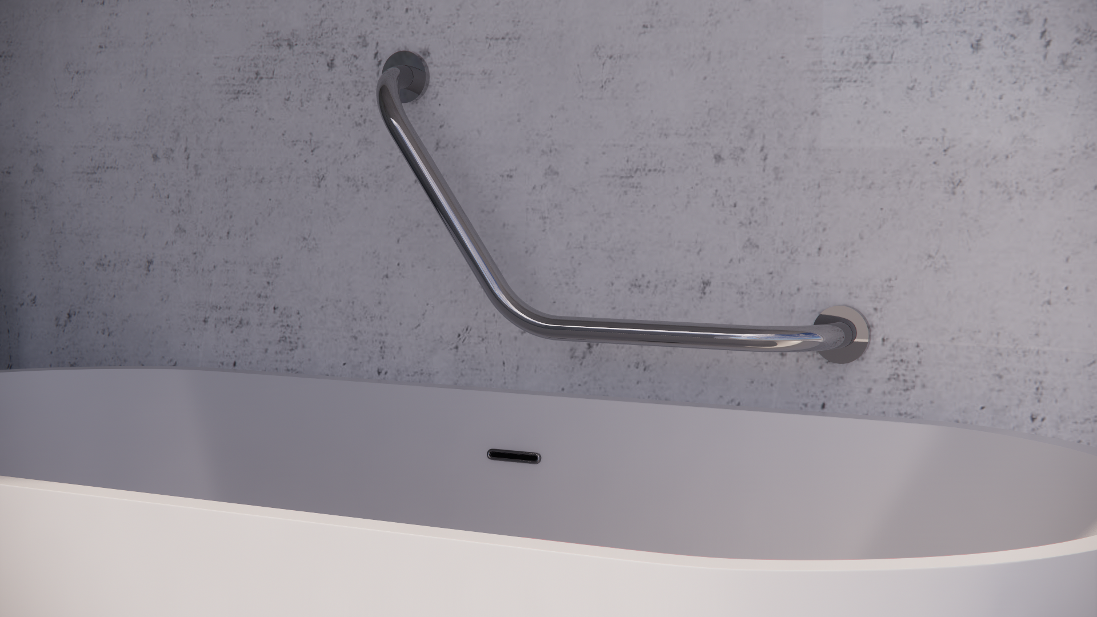
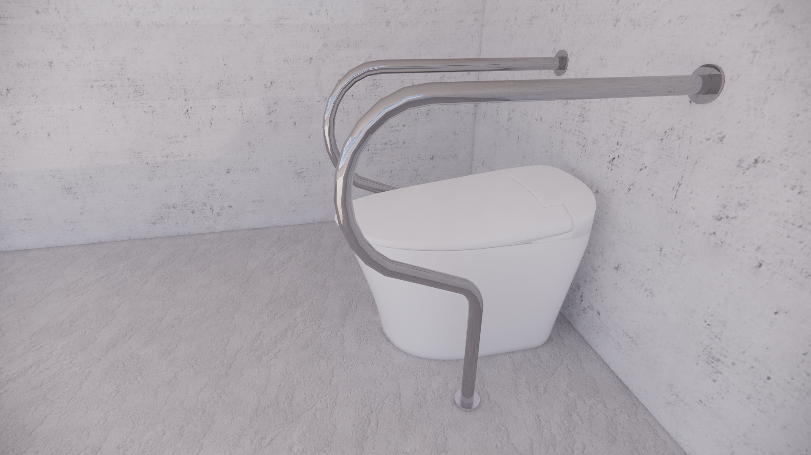
Finishined

